Slide 1

Estadística Pública: Institut Nacional d’Estadística (INE)
Grau d’Estadística
Estadística Pública
Laura Calvet
laura.calvet@ub.edu

Slide 2
Guia
Repàs presentació
Llei del 1989
Dades d’Espanya
El Sistema Estadístic de l’Administració de l’Estat
INE
Web de l’INE

Slide 3
Repàs presentació
L’estadística pública estudia totes les activitats relacionades amb la recollida de dades, el seu processament, l’anàlisi, la interpretació de resultats i la seva difusió, que són d’interès per a la societat.
La idea és obtenir informació de les dades per poder prendre decisions.
Normalment es relaciona l’estadística pública amb el disseny de polítiques socials, econòmiques, mediambientals, etc. Tot i així, també són d’interès per empresaris (exemples?) i per la societat en general.

Slide 4
Llei 1989: Informació bàsica
El text es pot trobar a: Butlletí Oficial de l’Estat (BOE) (link)
Diari oficial de l’Estat Espanyol, és a dir, l’òrgan de publicació de les lleis, disposicions i actes d’inserció obligatòria.
Data del document: 11/05/1989 (llei anterior: 31/12/1945)
Estructura
Exposición de motivos
Objecte y ámbito de la Ley (Article 1-3)
Títol I: De las estadísticas y su régimen
Capítol I (4-9): Principios generales de la Función Estadística Pública
Capítol II (10-12): De la recogida de datos
Capítol IV (13-19): Del secreto estadístico
Capítol V (20-22): La difusión y conservación de la información estadística
Títol 2: De los servicios Estadísticos del Estado
Capítol I (23-24): Disposiciones generales
Capítol II (25-31): El Instituto Nacional de Estadística
Capítol III (32-36): Los otros servicions estadísticos de la Administración del Estado
Capítol IV (37-39): El Consejo Superior de Estadística
Títol III (40-44): Las relaciones entre Administraciones Públicas en materia estadística
Títol IV (45-47): Relaciones con la Comunidad Europea y los organismos internacionales
Títol V (48-54): Infracciones y sanciones
Disposiciones Addicionales
Disposiciones Transitorias
Disposiciones Finales
Disposiciones Derogatorias

Slide 5
Llei 1989: Qüestions rellevants
Per què era necessària una nova llei?
Quins són els seus objectius?
Quins són els principis generals de la Funció Estadística Pública?
Què és el Pla Estadístic Nacional? Com s’aprova i s’executa? Quina vigència té?
Quines són les obligacions de les persones que subministren dades?
Quina informació han de proporcionar els serveis estadístics a aquestes persones?
A quin tipus de dades afecta el secret estadístic?
Qui pot desenvolupar la funció estadística pública?
Quines són les principals funcions de l’INE?
Què és el “Consejo Superior de Estadística”? Quina és la seva composició?
Què és el “Comité Interterritorial de Estadística”? Quina és la seva composició?

Slide 6
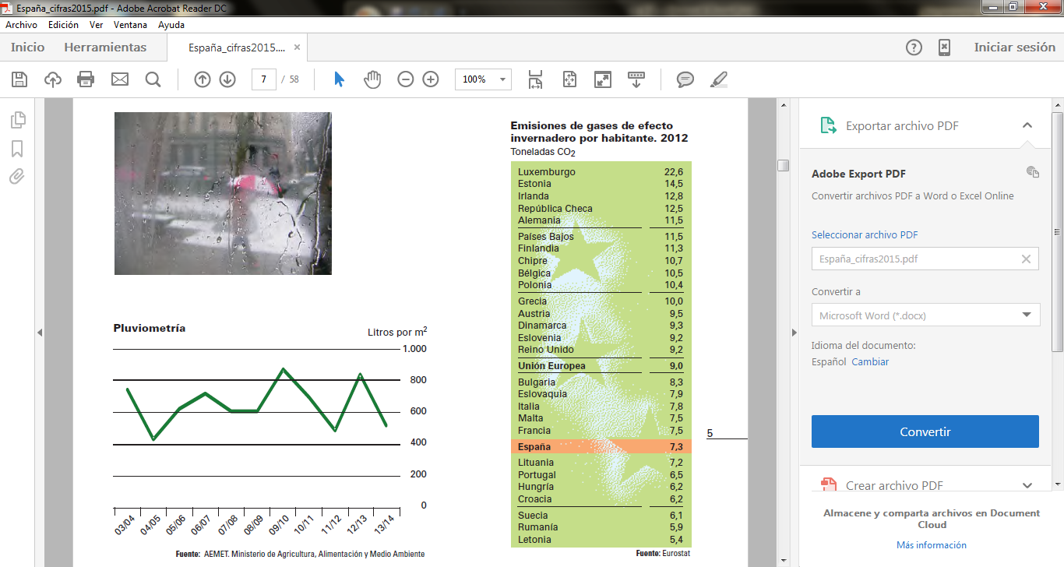
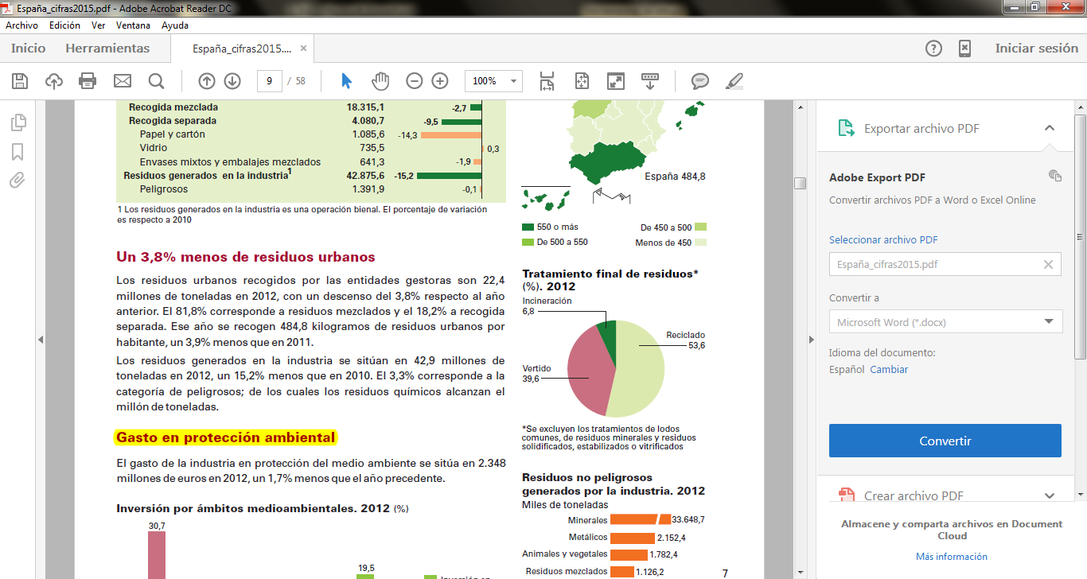
Dades d’Espanya
Publicació: link
Territori i medi ambient
“2014 registra la cifra más baja de incendios forestales en diez años.
2014, segundo año más cálido.
El año 2014 ha sido ligeramente más húmedo de lo normal en el conjunto de España.
El coste unitario del agua se incrementa.
Un 3,8% menos de residuos urbanos.”

Slide 7
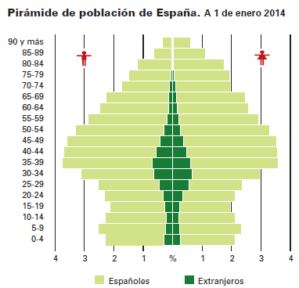
Dades d’Espanya
Població
“Continúa el descenso poblacional
La población residente en España se sitúa en 46,5 millones de habitantes a 1 de enero de 2014. A lo largo de 2013 se reduce en 215.691 personas, un 0,5%, según las Cifras de Población. Continúa así el descenso poblacional iniciado en 2012.”
Taxa de fecunditat necessària per evitar que el nombre de persones descendeixi: 2.1
“Envejecimiento de la población
El porcentaje de población mayor de 64 años, que actualmente
se sitúa en el 18,1% pasaría a ser el 24,9% en 2029 y del 38,7%
en 2064.”
“Menos extranjeros debido al efecto combinado de la
emigración y de la adquisición de la nacionalidad española.”

Slide 8
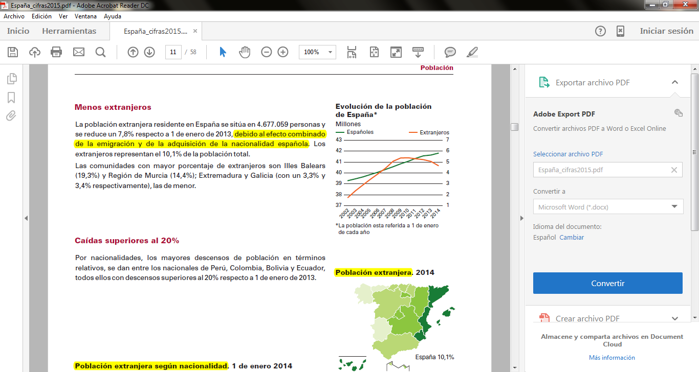
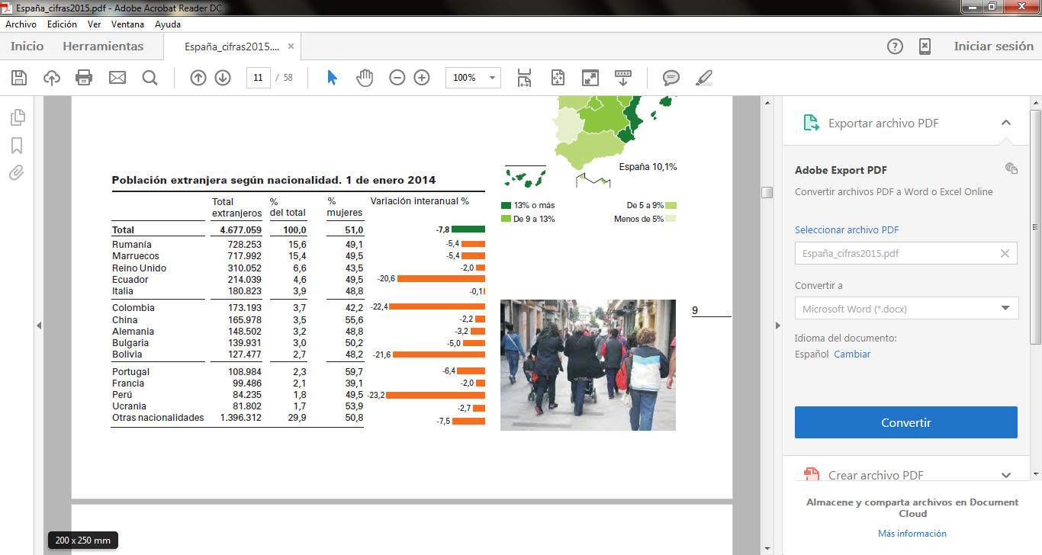
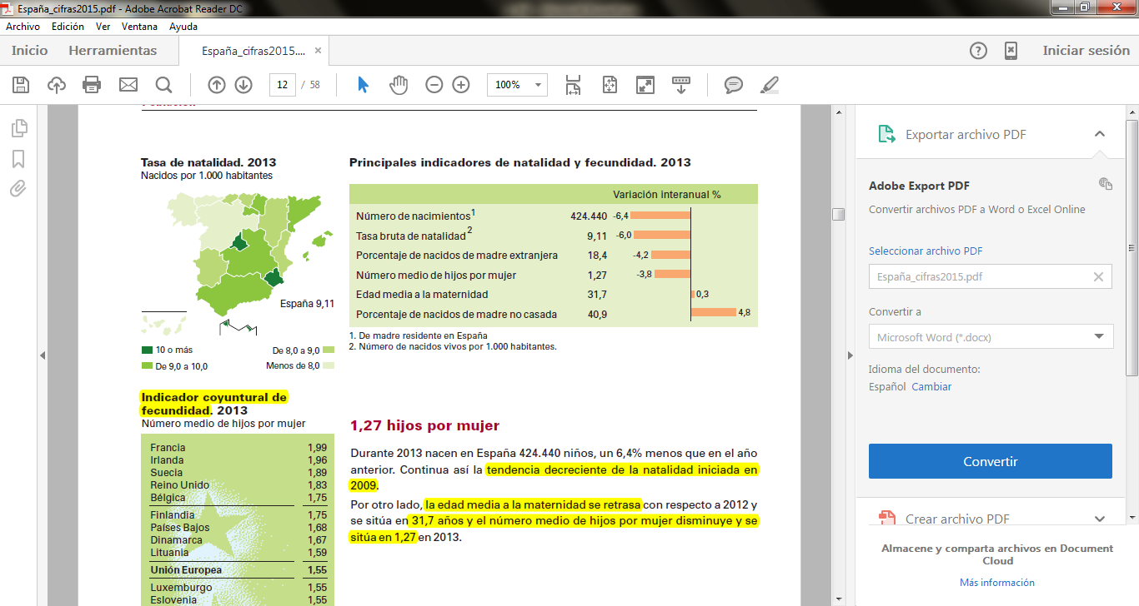
Dades d’Espanya
Població

Slide 9
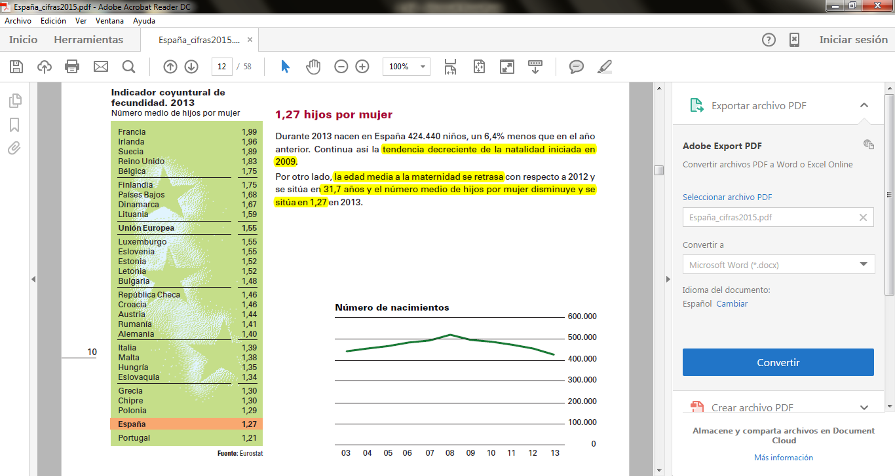
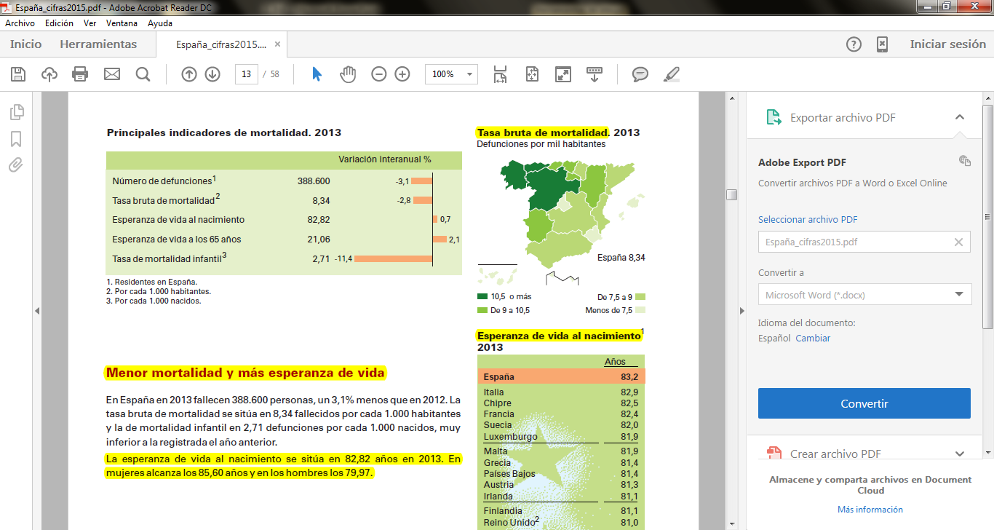
Dades d’Espanya
Població
“1,27 hijos por mujer (2013).
Tendencia decreciente de la natalidad iniciada en 2009. La edad media
para tener un hijo se retrasa y se sitúa en 31,7 años.”
“Menor mortalidad y más esperanza de vida.
La esperanza de vida al nacimiento se sitúa en 82,82 años en 2013. En
mujeres alcanza los 85,60 años y en los hombres los 79,97.”

Slide 10
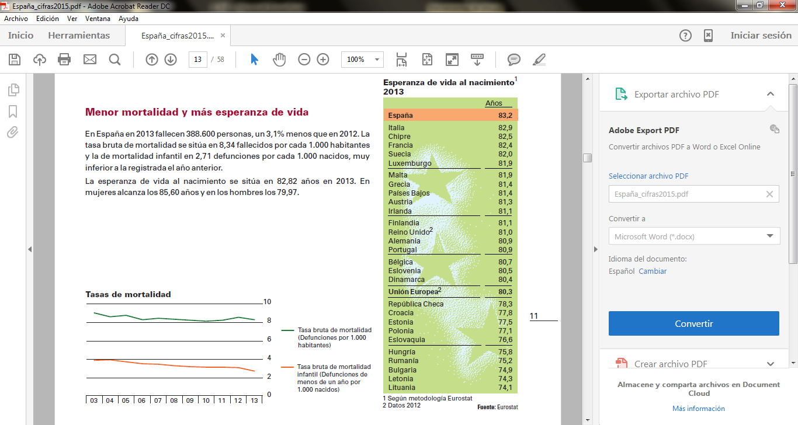
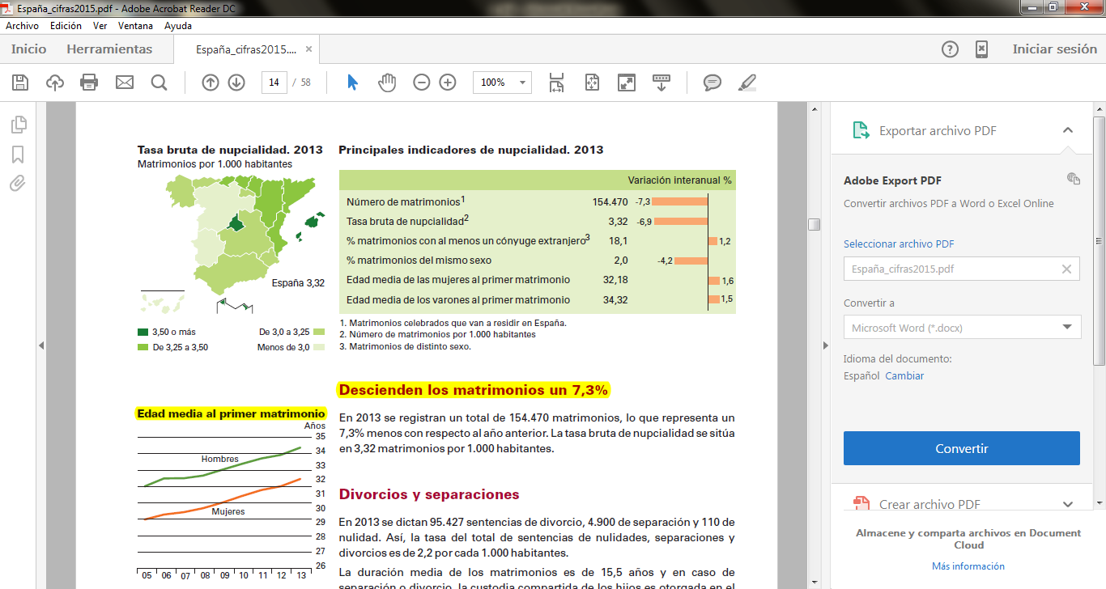
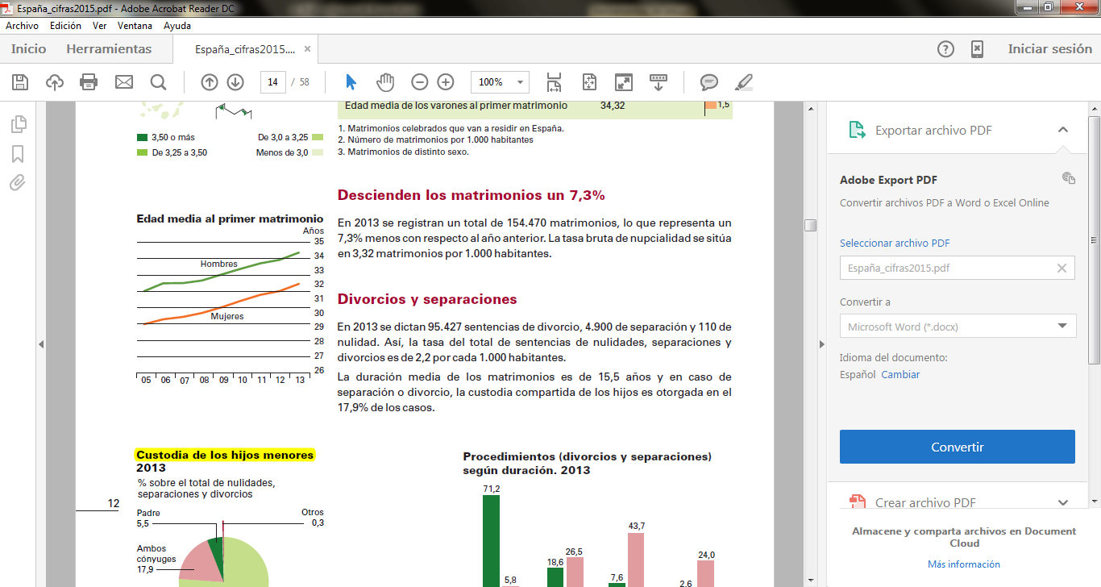
Dades d’Espanya
Població
“Descienden los matrimonios un 7,3%.”

Slide 11
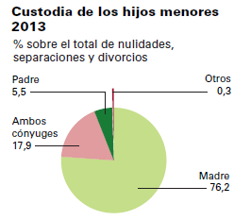
Dades d’Espanya
Població

Slide 12
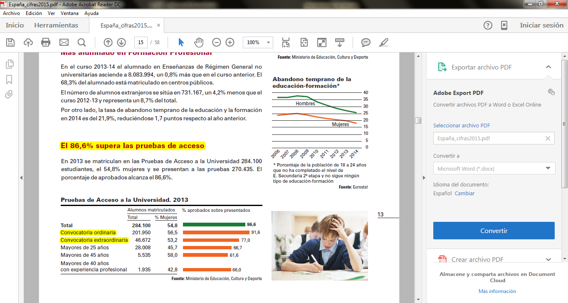
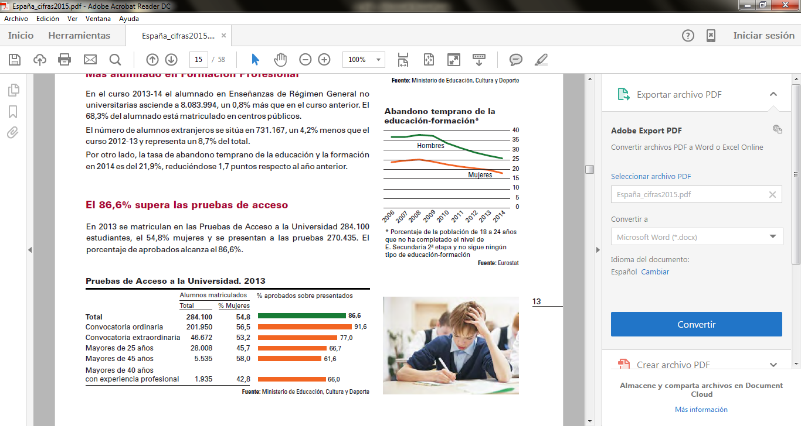
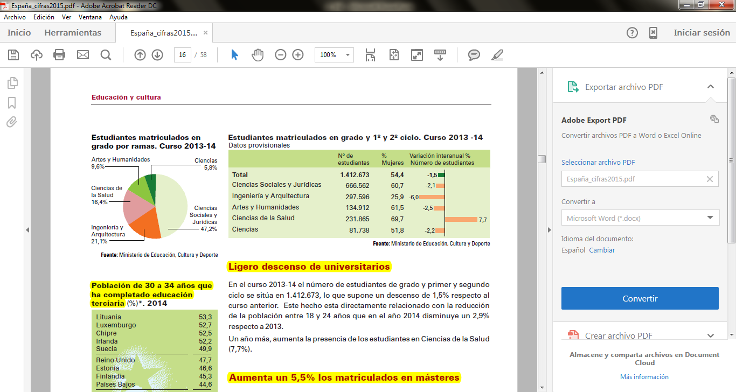
Dades d’Espanya
La crisi ha fet que menys persones abandonin?
Educació i cultura
“Más alumnado en Formación Profesional.”
“Ligero descenso de universitarios.
Aumenta un 5,5% los matriculados en másteres.”
Diferència entre correlació i causalitat.

Slide 13
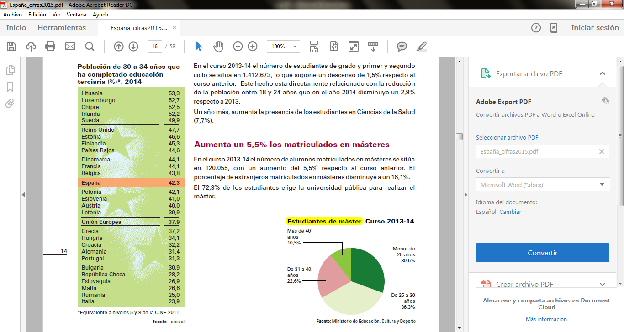
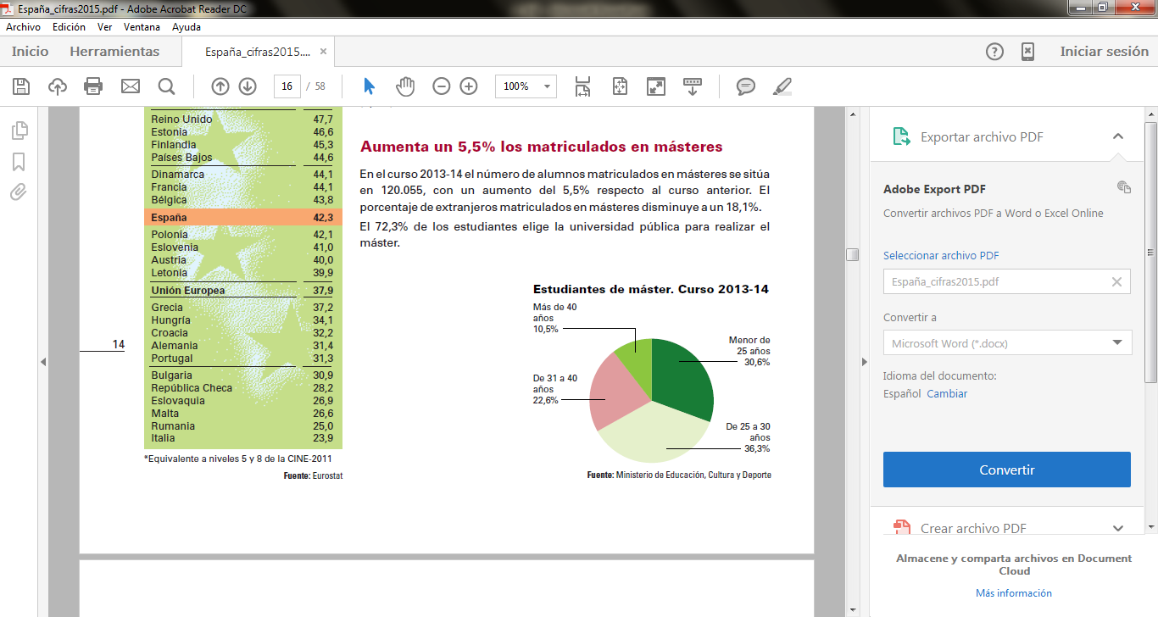
Dades d’Espanya
Educació i cultura
“Actividad cinematográfica en descenso.
Disminuye el gasto en ocio y cultura acumulando seis años de descensos
según la Encuesta de Presupuestos Familiares.”

Slide 14
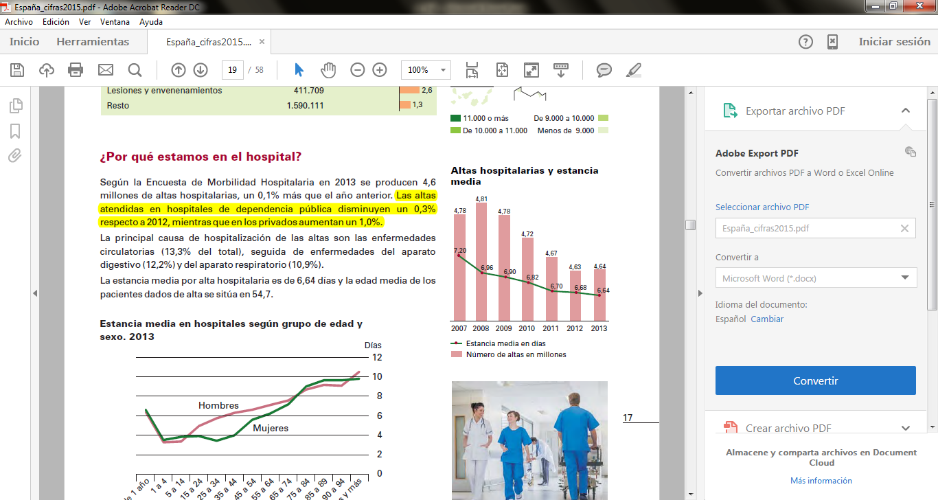
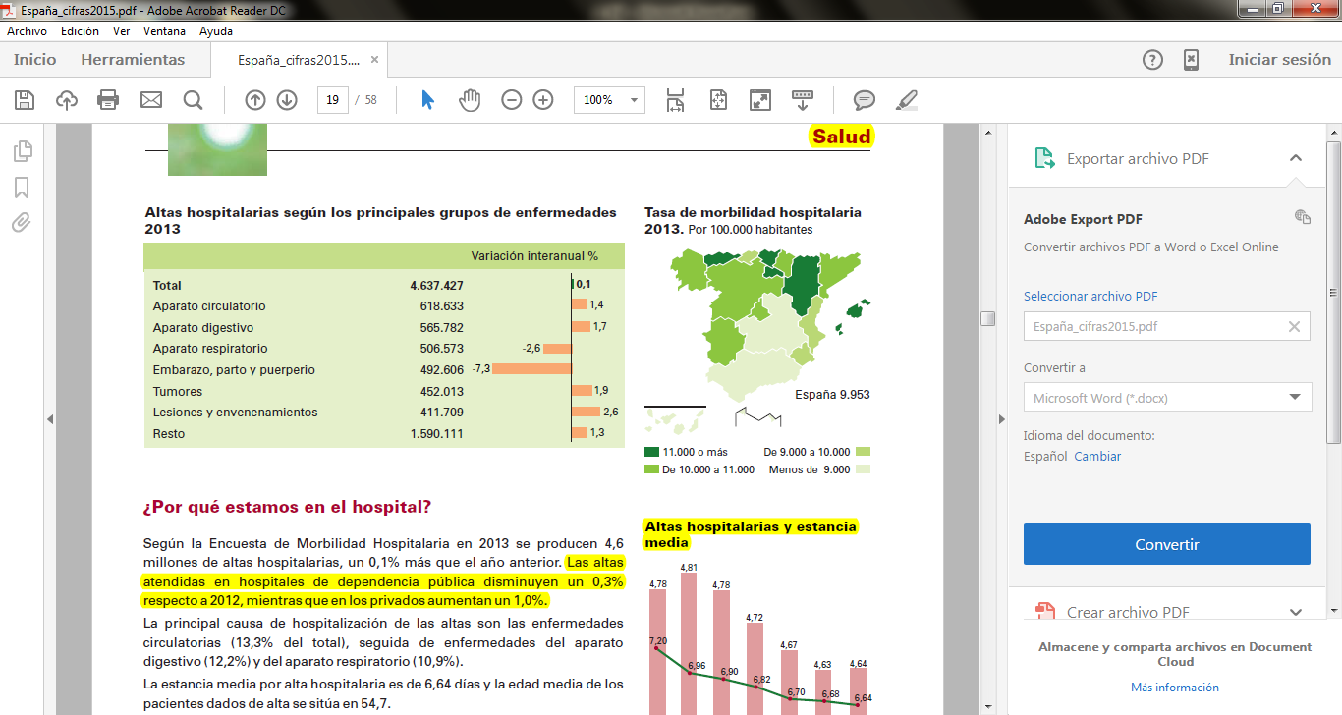
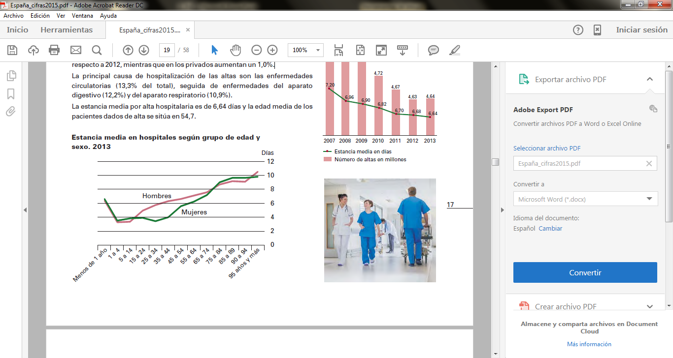
Dades d’Espanya
Salut
“Las altas atendidas en hospitales de
dependencia pública disminuyen un
0,3% respecto a 2012, mientras que en
los privados aumentan un 1,0%.”

Slide 15
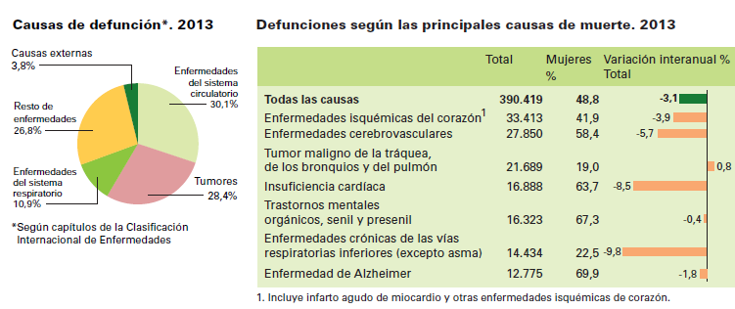
Dades d’Espanya
Salut
“Alzheimer, la séptima causa de muerte.”

Slide 16
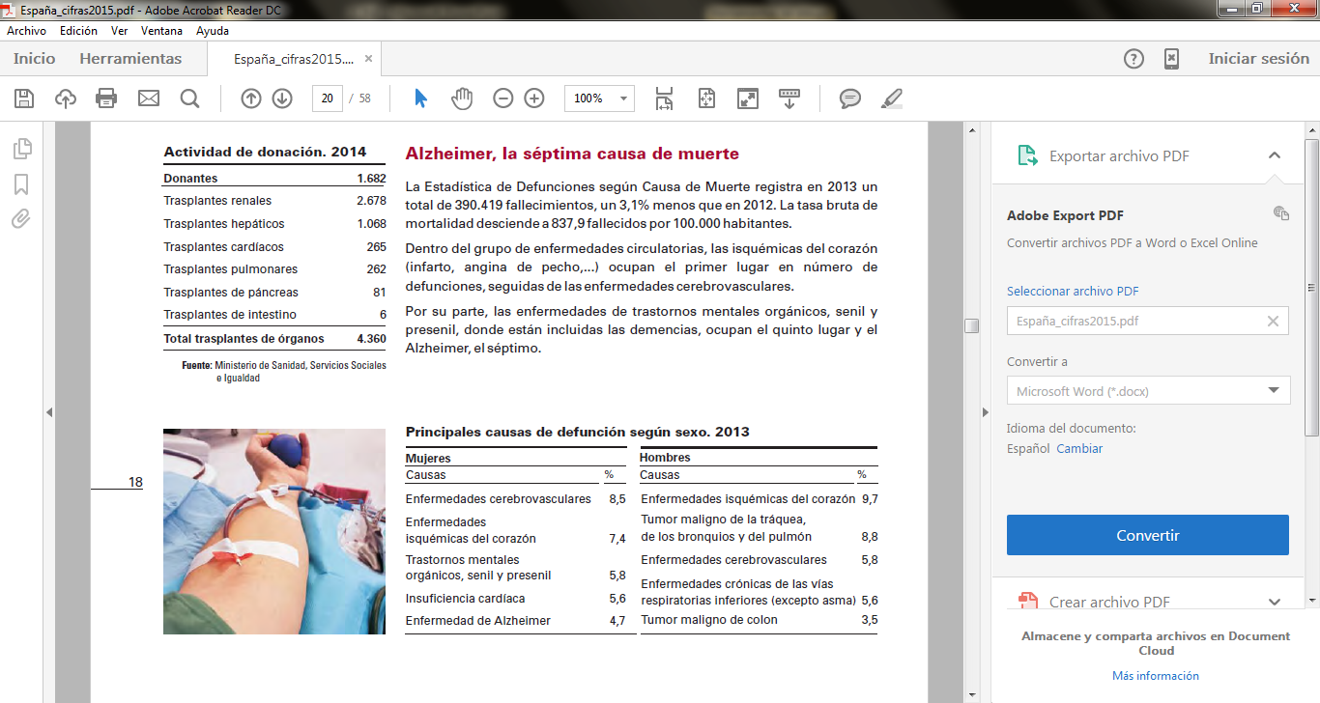
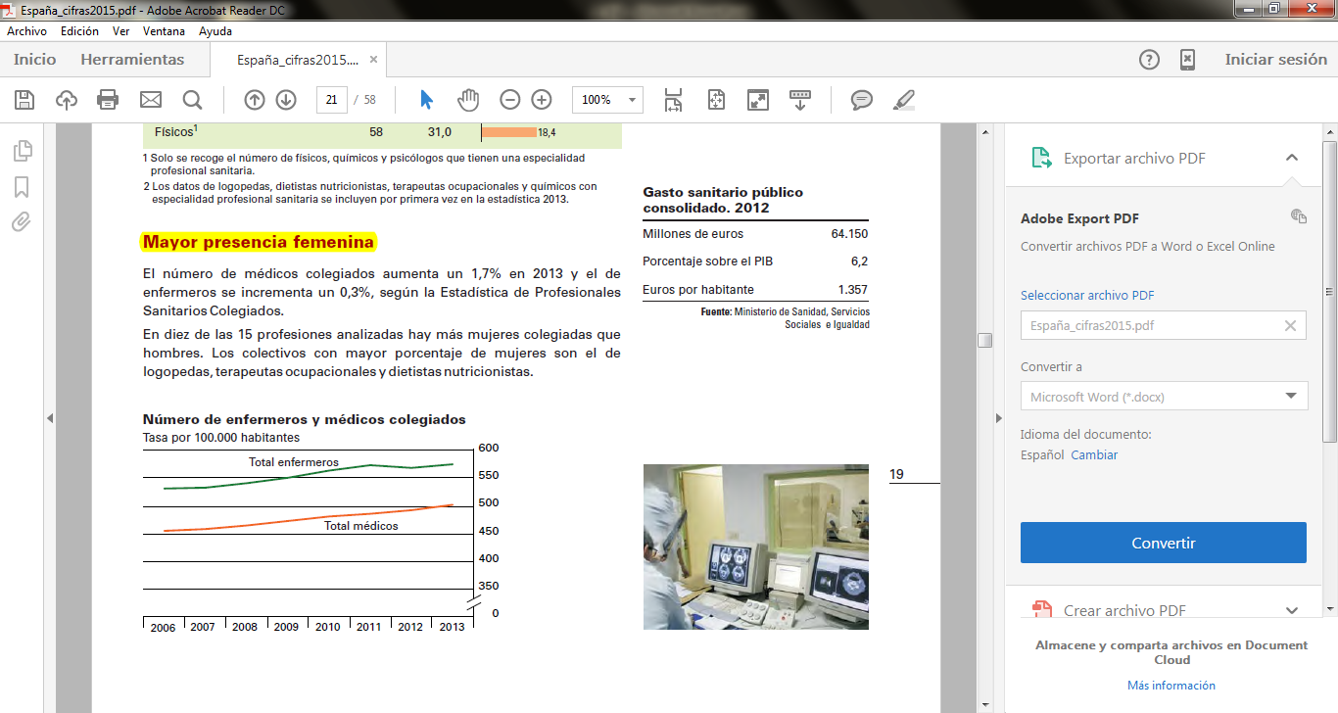
Dades d’Espanya
Salut

Slide 17
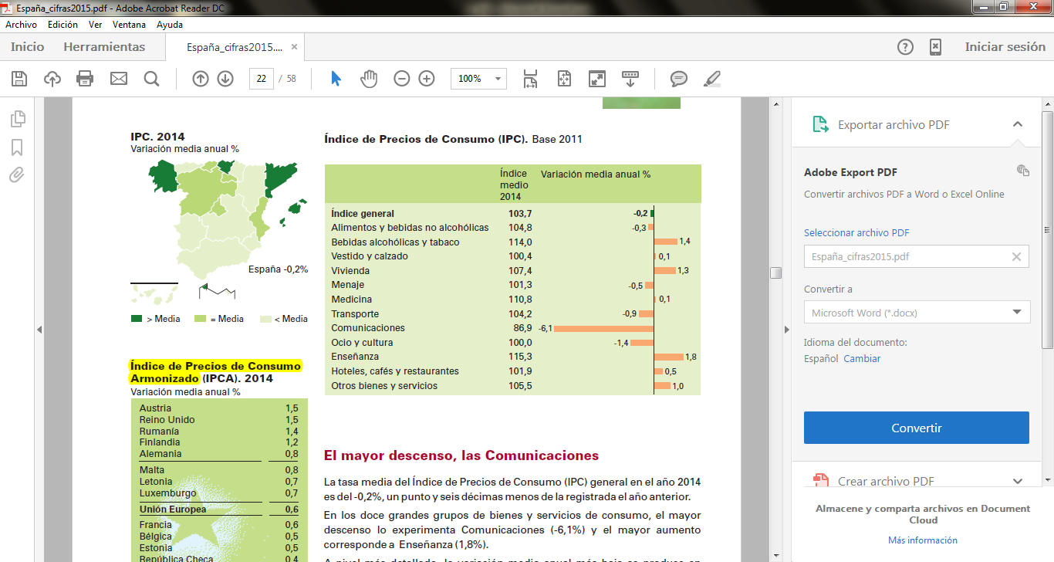
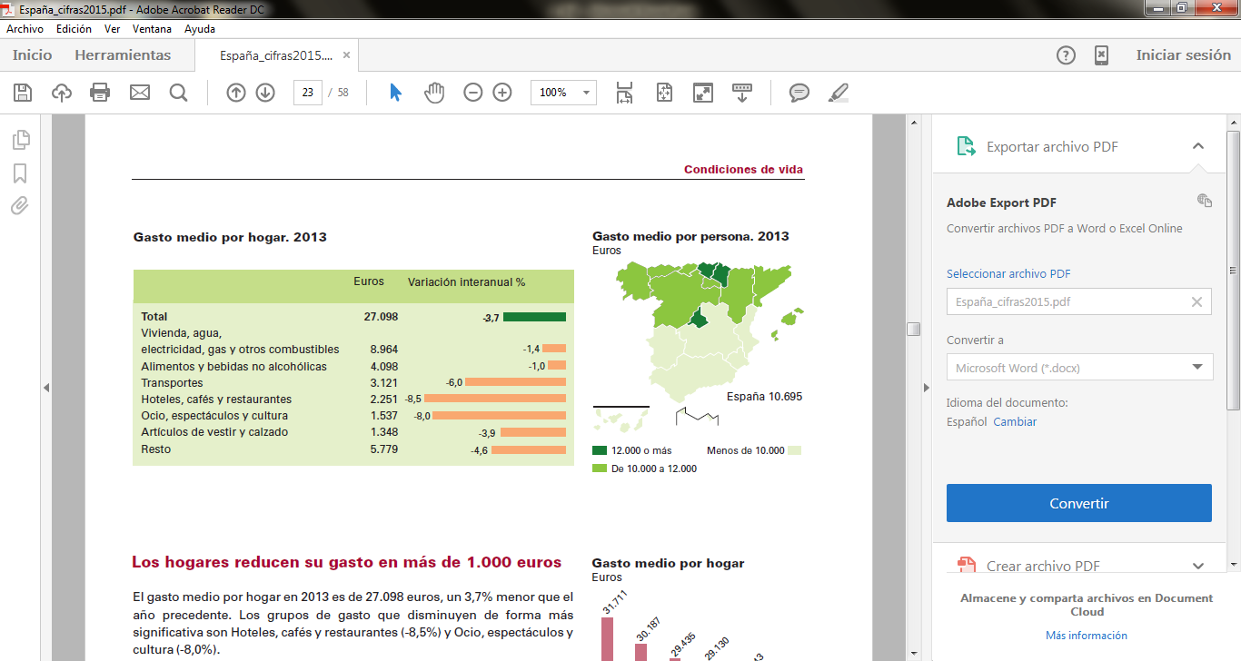
Dades d’Espanya
Qualitat de vida
“El Índice de precios de consumo (IPC) es una medida estadística de la evolución de los precios de los bienes y servicios que consume la población residente en viviendas familiares en España.
El conjunto de bienes y servicios, que conforman la cesta de la compra, se obtiene básicamente del consumo de las familias y la importancia de cada uno de ellos en el cálculo del IPC está determinada por dicho consumo.” INE (link)
“Los hogares reducen su gasto en más de 1.000 euros.”

Slide 18
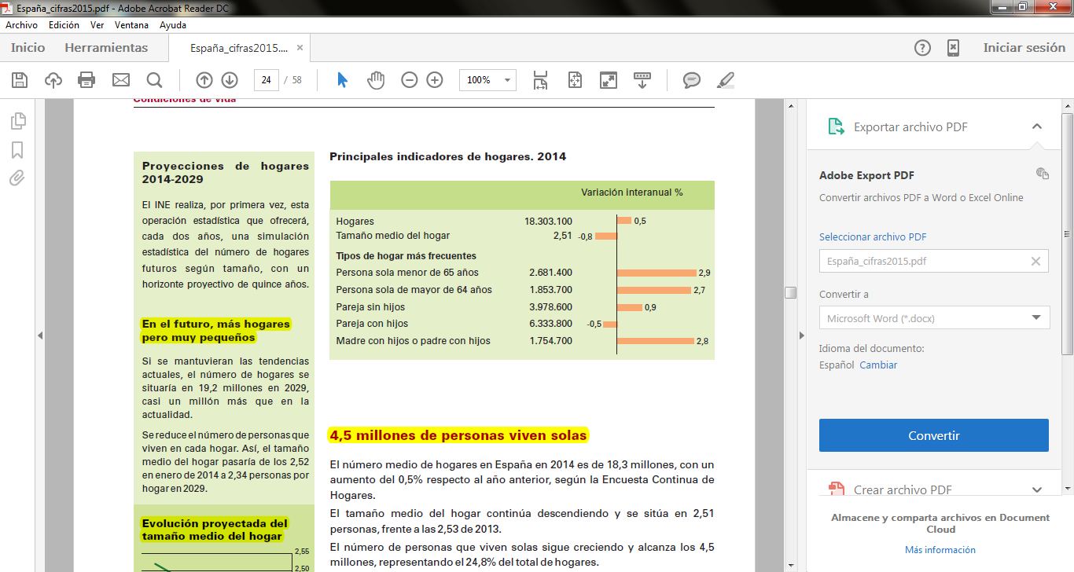
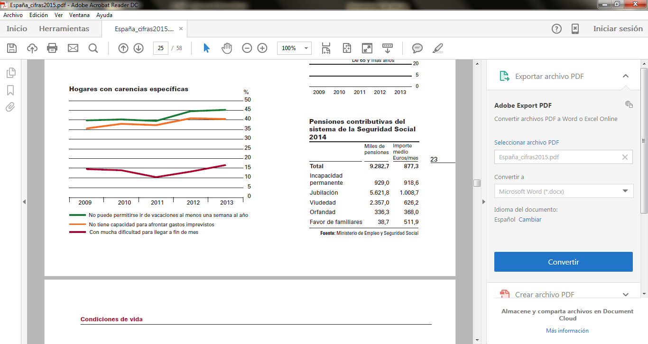
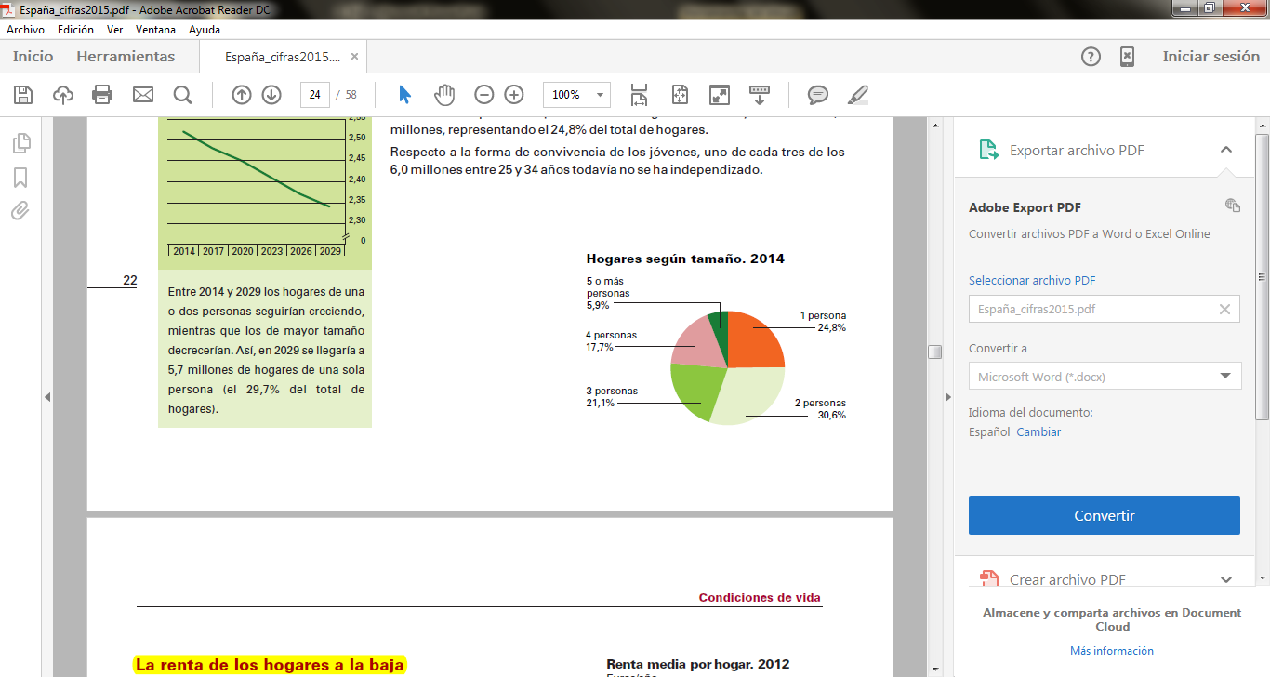
Dades d’Espanya
Qualitat de vida
“En el futuro, más hogares pero muy
pequeños”
“La renta de los hogares a la baja”
“Población en riesgo de pobreza.
El 20,4% de la población residente en España está por debajo del
umbral de riesgo de pobreza en 2013. Los menores de 16 años tienen
la tasa de riesgo de pobreza más alta.”

Slide 19
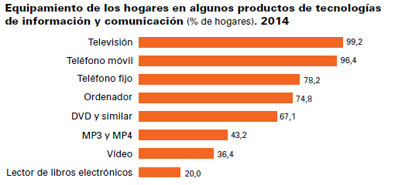
Dades d’Espanya
Qualitat de vida
“Tres de cada cuatro hogares ya tiene acceso a Internet.
Más participación en redes sociales. Por primera vez hay más usuarios de Internet (76,2%) que de ordenador (73,3%).”

Slide 20
Dades d’Espanya
Mercat laboral
“Población activa: Es el conjunto de personas de unas edades determinadas que, en un período de referencia dado, suministran mano de obra para la producción de bienes y servicios económicos o que están disponibles y hacen gestiones para incorporarse a dicha producción.
Población ocupada: Es la formada por todas aquellas personas de 16 o más años que durante la semana de referencia han tenido un trabajo por cuenta ajena o ejercido una actividad por cuenta propia.
Población parada: sin trabajo, en busca de trabajo, y disponibles para trabajar.
Población inactiva: abarca a todas las personas de 16 o más años, no clasificadas como ocupadas ni paradas. Ej: personas que se ocupan de su hogar, estudiantes, jubilados o prejubilados, incapacitados para trabajar, etc.
INE (link)

Slide 21
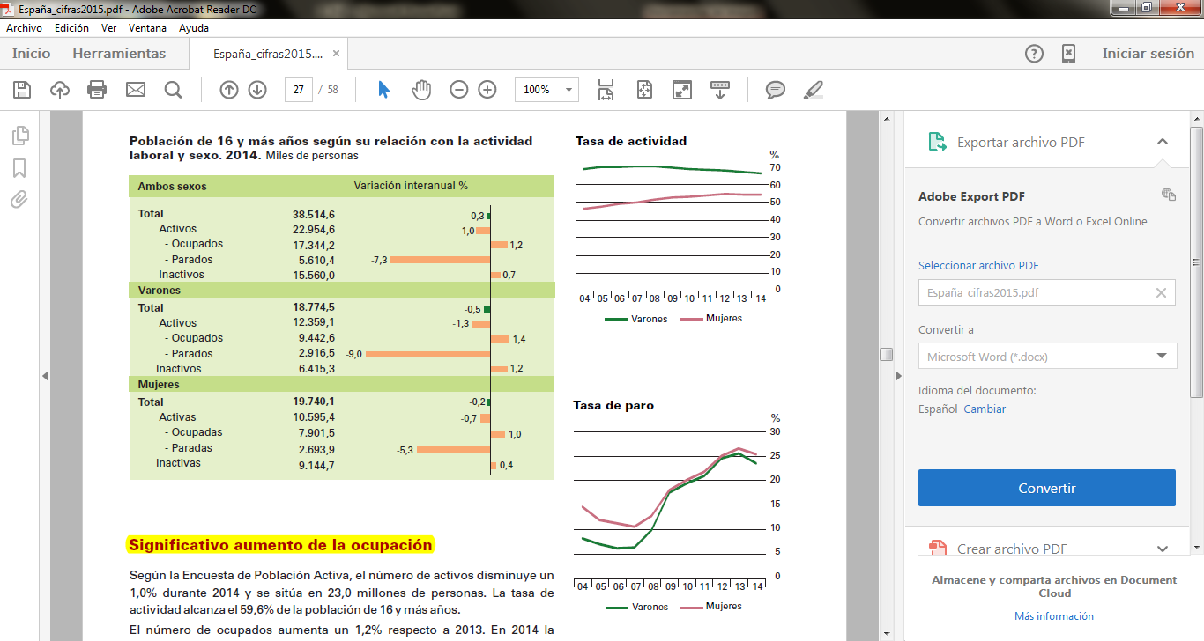
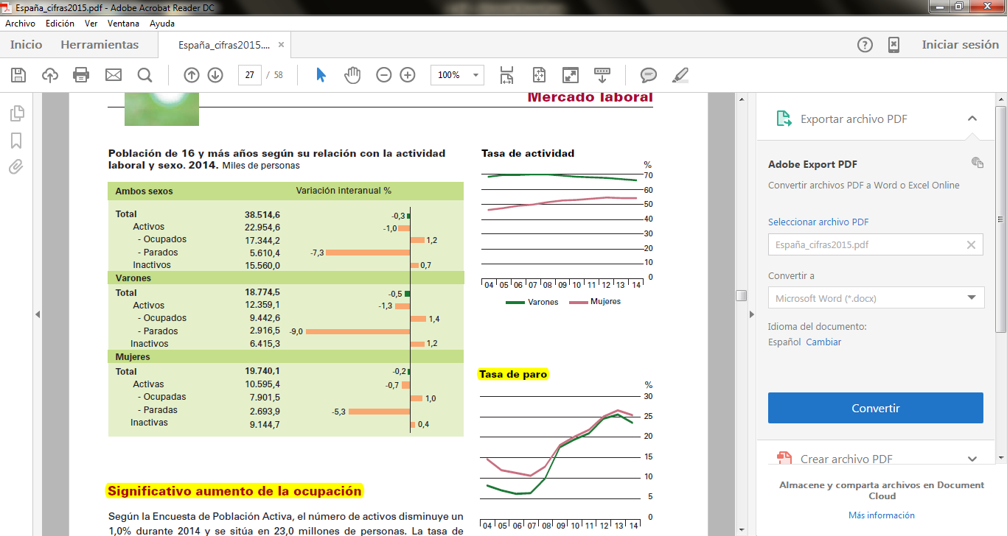
Dades d’Espanya
Mercat laboral
“Significativo aumento de la ocupación.”

Slide 22
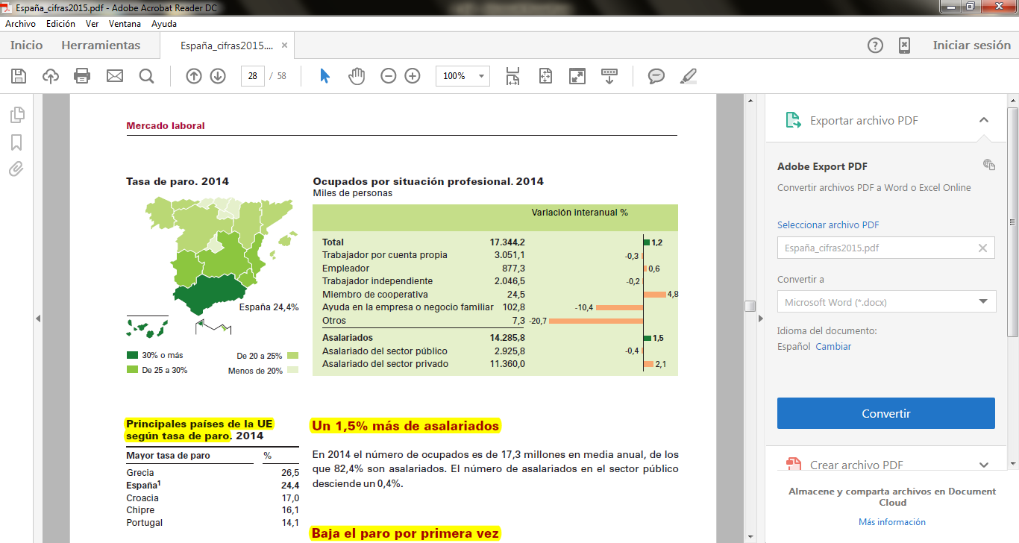
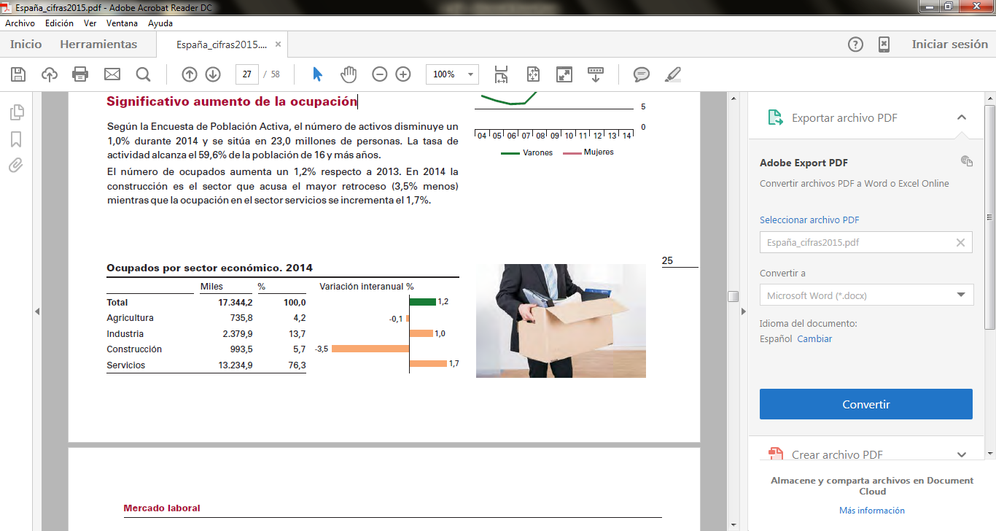
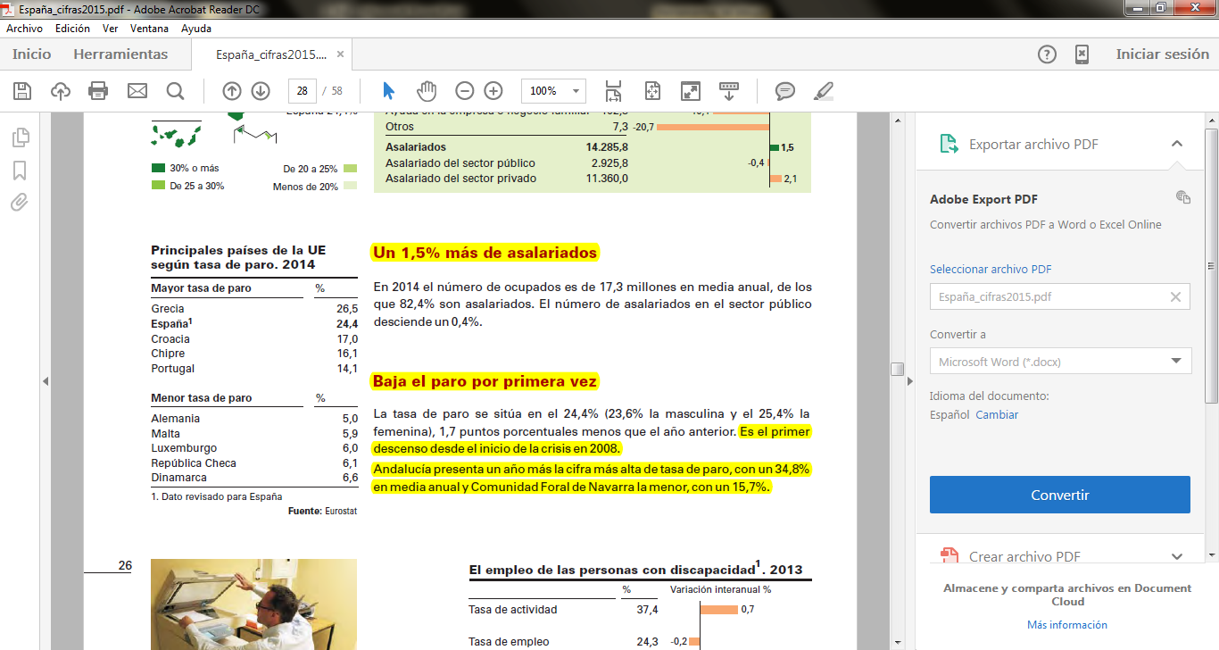
Dades d’Espanya
Mercat laboral
“Es el primer descenso desde el inicio de la crisis en 2008. Andalucía presenta un año más la cifra más alta de tasa de paro, con un 34,8% en media anual y Comunidad Foral de Navarra la menor, con un 15,7%.”

Slide 23
Dades d’Espanya
Mercat laboral
“La ganancia media anual por trabajador es de 22.726,4 euros en 2012, un 0,8% inferior a la del año anterior. La ganancia media anual femenina supone el 76,1% de la masculina. El salario mediano presenta un valor en 2012 de 19.040,98 euros y el sueldo más frecuente es de 15.500 euros.”

Slide 24
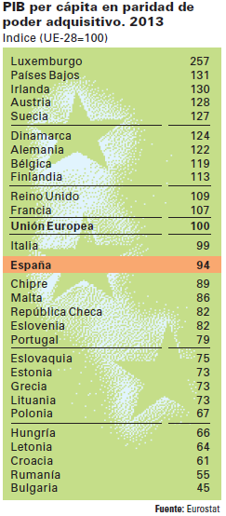
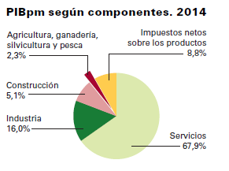
Dades d’Espanya
Per poder fer comparacions
Comptabilitat nacional
“El producto interno bruto (PIB) es una magnitud macroeconómica que
expresa el valor monetario de la producción de bienes y servicios de un país
(o una región) durante un período determinado de tiempo (normalmente un
año).”
Wikipedia (link)
“Ligero aumento del PIB”
“Tercer año con capacidad de financiación”
Pm: Preus de mercat (inclou impostos indirectes)

Slide 25
Dades d’Espanya
Sector exterior
“La balanza de pagos es un registro de todas las transacciones monetarias producidas entre un país y el resto del mundo en un determinado periodo.
Cuenta corriente
Cuenta de bienes y servicios: los cobros y pagos procedentes del comercio de bienes y servicios.
Cuenta de rentas primarias: ingresos y pagos registrados en un país, en concepto de intereses, dividendos o beneficios generados por los factores de producción (trabajo y capital).
Cuenta de rentas secundarias: las transacciones sin contrapartida recibidas o pagadas al exterior. Estas transferencias son normalmente de tipo donativo o premio.
Cuenta de capital: se recogen las transferencias de capital y la adquisición de activos no financieros no producidos (terrenos y recursos del subsuelo). Las transferencias de capital engloban aquellas transferencias que tienen como finalidad la financiación de un bien de inversión, entre ellas se incluyen las recibidas de organismos internacionales con el fin de construir infraestructuras.
Cuenta financiera: inversiones directas, inversiones en cartera, otras inversiones, instrumentos financieros derivados, y variación de activos de reserva.
Cuenta de errores y omisiones: El sistema de anotación de la balanza de pagos es de partida doble, es decir, cada anotación tiene su contrapartida, por lo que si la información estadística es correcta el saldo es cero, en la práctica no es así”
Wikipedia (link)

Slide 26
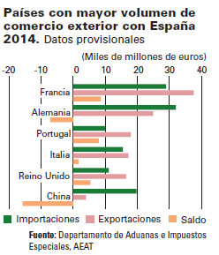
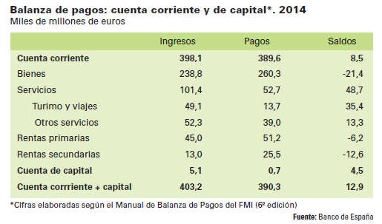
Dades d’Espanya
Sector exterior

Slide 27
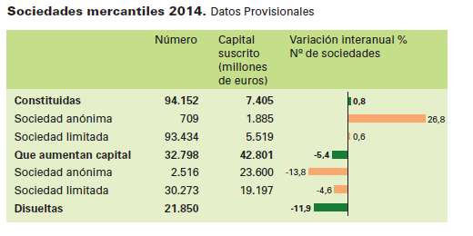
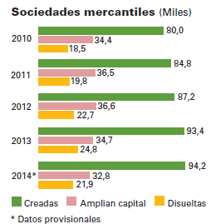
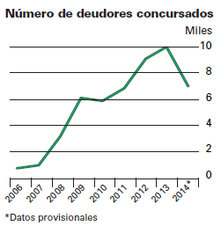
Dades d’Espanya
Finances
Sociedad anónima: es aquella sociedad mercantil cuyos titulares lo son en virtud de una participación en el capital social a través de acciones. Estas pueden diferenciarse entre sí por su distinto valor nominal o por los diferentes privilegios vinculados. Los accionistas no responden con su patrimonio personal de las deudas de la sociedad, sino únicamente hasta la cantidad máxima del capital aportado. En una sociedad limitada la responsabilidad está limitada también al capital aportado. Las participaciones sociales no son equivalentes a las acciones de las sociedades anónimas, dado que existen obstáculos legales a su transmisión. Wikipedia (Altres: blog)

Slide 28
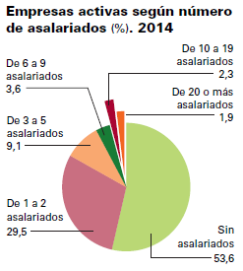
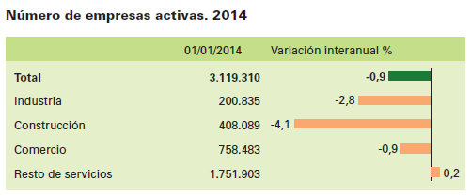
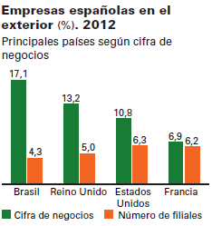
Dades d’Espanya
Finances
“El número de empresas se reduce por sexto año.”

Slide 29
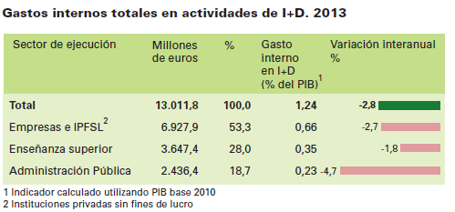
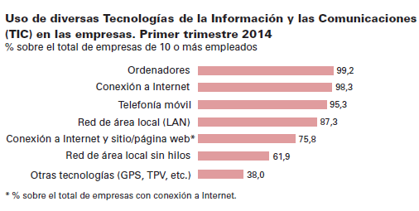
Dades d’Espanya
Tecnologia

Slide 30
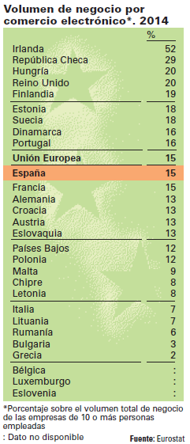
Dades d’Espanya
Tecnologia
“El 28,5% de las empresas con 10 o más empleados realizan compras
mediante comercio electrónico en 2013 y el 17,8% realizan ventas.”

Slide 31
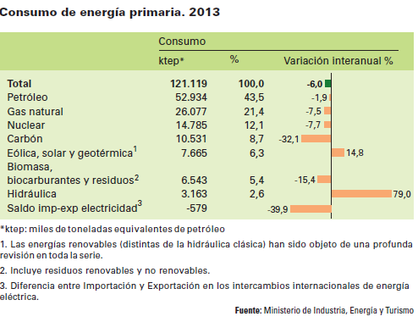
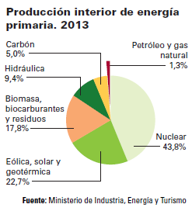
Dades d’Espanya
Energia

Slide 32
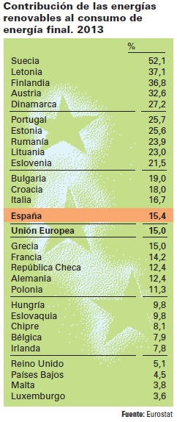

Dades d’Espanya
Energia

Slide 33


Dades d’Espanya
Construcció i vivenda
“Ligero aumento de los precios de la vivienda.”

Slide 34


Dades d’Espanya
Turisme
“Durante 2014, todos los alojamientos turísticos reducen el número de
plazas ofertadas, salvo el turismo rural que aumenta un 0,8% respecto al
año anterior.
España sigue siendo el segundo país del mundo en ingresos por
turismo internacional y el primero de Europa (62,6 miles de millones de
dólares).”

Slide 35
Dades d’Espanya
Seguretat i justicia
“El delito más frecuente ha sido contra la seguridad vial (36,8% del total).
El total de personas inscritas a lo largo de 2013 en el Registro Central para la Protección de las Víctimas de la Violencia Doméstica y de Género es de 27.122 mujeres en el caso de la violencia de género, un 6,9% menos que en 2012.
Se registran 7.060 víctimas en asuntos de violencia doméstica con orden de protección o medidas cautelares, un 3,3% menos que en el año anterior. De ellas, el 62,7% fueron mujeres y el 37,3% hombres.”

Slide 36
El Sistema Estadístic de l’Administració de l’Estat
El Sistema estadístic de l’Administració de l’Estat s’encarrega d’elaborar les estadístiques oficial de l’Estat Espanyol (estadístiques amb finalitats estatals), així com de les estadístiques del Sistema Estadística Europeu.
Donada l’organització administrativa d’Espanya, existeix per a cada comunitat autònoma un sistema estadístic propi encarregat de realitzar estadístiques pel seu àmbit territorial, que són fixades per les seves respectives normes legals (estatuts d’autonomia, lleis d’estadística, plans estadístics, etc.).
Vídeo (link)

Slide 37
INE
El INE es un organismo autónomo de carácter administrativo, con personalidad jurídica y patrimonio propio, adscrito al Ministerio de Economía y Competitividad a través de la Secretaría de Estado de Economía y Apoyo a la Empresa. Se rige, básicamente, por la Ley 12/1989, de 9 de mayo, de la Función Estadística Pública (LFEP), que regula la actividad estadística para fines estatales la cual es competencia exclusiva del Estado, y por el Estatuto aprobado por Real Decreto 508/2001 de 11 de mayo.
La Ley asigna al INE un papel destacado en la actividad estadística pública encomendándole la realización de las operaciones estadísticas de gran envergadura (censos demográficos y económicos, cuentas nacionales, estadísticas demográficas y sociales, indicadores económicos y sociales, coordinación y mantenimiento de los directorios de empresas, formación del Censo Electoral...).
También, le atribuye las siguientes funciones: la formulación del Proyecto del Plan Estadístico Nacional con la colaboración de los Departamentos Ministeriales y del Banco de España; la propuesta de normas comunes sobre conceptos, unidades estadísticas, clasificaciones y códigos; y las relaciones en materia estadística con los Organismos Internacionales especializados y, en particular, con la Oficina de Estadística de la Unión Europea (EUROSTAT).
Además existen los siguientes órganos colegiados con importantes competencias en materia estadística: Consejo Superior de Estadística, Comisión Interministerial de Estadística y Comité Interterritorial de Estadística. En todos ellos el INE desempeña un importante papel.
El INE es también responsable de la formación del Censo Electoral y de la coordinación y gestión continua e informatizada del Padrón.
Link

Slide 38


INE
Cronología
1856: La comisión de Estadística del Reino
La creación de este organismo marca el comienzo de la estadística oficial en España. El general Narváez, presidente del Consejo de Ministros de Isabel II, firma un Decreto por el que se crea una Comisión para la formación de la Estadística General del Reino.
1857: la Comisión pasa a denominarse Junta de Estadística. Su primer trabajo es el Censo de Población.
1870: Se crea el Instituto Geográfico. En 1873 pasa a denominarse Instituto Geográfico y Estadístico, asumiendo todas las tareas de recogida de información numérica para el Estado. Las estadísticas pasan a depender del Ministerio de Fomento en el año 1890. En 1901 establece la formación de las estadísticas oficiales y su publicación. El Instituto se transforma en Dirección General y se crean departamentos en los Ministerios para completar su labor. En 1924, el Consejo del Servicio Estadístico, creado en 1921 es reformado, cuatro años antes de que pase a depender del Ministerio de Trabajo y Previsión. En 1931 la adscripción se hace al Ministerio de la Presidencia. Durante la Guerra Civil (1936-1939) comienza a funcionar el Servicio Sindical de Estadística en coordinación con los Servicios de Estadística del Estado.
1945: La Ley crea el INE. Link
Gregorio Izquierdo Llanes Presidente del INE

Slide 39

INE
Organigrama
Link

Slide 40
Web de l’INE
http://www.ine.es/welcome.shtml

